Slide 1

Chào mừng thầy cô và các em
đến với môn Tiếng Việt

Slide 2
Tiết 3
Viết

Slide 3
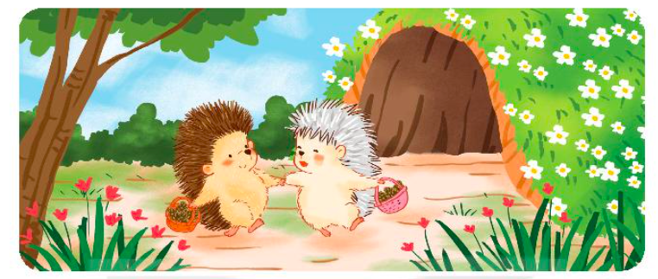



NGHE- VIẾT
NHÍM NÂU KẾT BẠN
Nghe - viết.
Bài tập chính tả: g/ gh.
Bài tập lựa chọn.

Slide 4

Nghe - viết
Nhím nâu kết bạn
Thấy nhím trắng tốt bụng, nhím nâu đã nhận lời kết bạn.
/
Cả hai cùng trang trí chỗ ở cho đẹp. Chúng trải qua những ngày
vui vẻ, ấm áp vì không phải sống một mình giữa mùa đông lạnh
giá.
Đoạn văn có những chữ nào viết hoa?

Slide 5
Các từ dễ viết sai
trang trí
giữa
lạnh giá
trắng

Slide 6











Viết bài vào vở ô li
Notes:
Bài giảng thiết kế bởi: Hương Thảo - tranthao121006@gmail.com

Slide 7
Chọn g hoặc gh thay cho ô vuông.
Suối ặp bạn rồi
óp thành sông lớn.
Sông đi ra biển
Biển thành mênh mông
(Theo Nguyễn Bao)
Quả ấc nào mà chín
Cũng ặp được mặt trời.
(Theo Nguyễn Đức Quang)
g
g
G
g
Nắng é vào cửa lớp
Xem chúng em học bài
(Theo Nguyễn Đức Quang)
gh

Slide 8
Chọn a hoặc b
a) Tìm từ ngữ có tiếng chứa iu hoặc ưu.
iu
ưu
lưỡi rìu,
trìu mến, …
về hưu,
quả lựu ....
b) Tìm từ ngữ có tiếng chứa iên hoặc iêng.
iên
iêng
cô tiên,
miến lươn, …
khiêng kiệu,
thiêng liêng....

